Slide 1
МБОУ «Октябрьскоготнянская СОШ» Борисовского района Белгородской области Открытый урок по географии на тему: «Человек и литосфера»
Учитель :
Ряполова Татьяна Николаевна

Slide 2
Проверка пройденного материала

Slide 4
Проверь себя

Slide 5
Проверь себя
«5» | «4» | «3»
8 | 6-7 | 4-5
№ | Вариант 1 |  | № | Вариант 2
1 | В |  | 1 | Г
2 | Б |  | 2 | Б
3 | Б |  | 3 | А
4 | А |  | 4 | Б
5 | В |  | 5 | А, В, Е, З
6 | А, В |  | 6 | А
7 | А |  | 7 | Г, А, Б, В
8 | В, Б, Г, А |  | 8 | Б

Slide 6
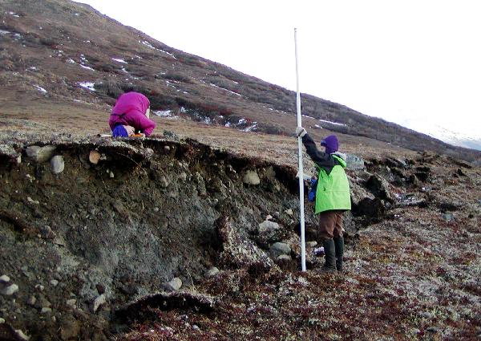
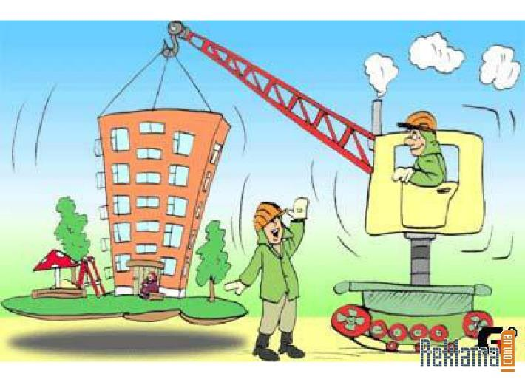
Человек и литосфера

Slide 7
28 октября Тема урока: «Человек и литосфера»

Slide 8
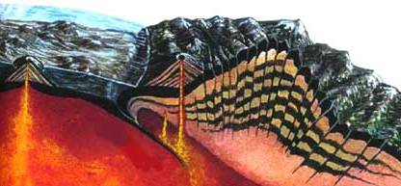
Значение литосферы
Литосфера во многом определяет условия жизни и особенности хозяйственной деятельности человека.
На ее поверхности люди живут, строят города и заводы, прокладывают дороги, возделывают поля; из недр добывают полезные ископаемые.
Значительные территории подвержены стихийным бедствиям, связанным с литосферой.

Slide 9
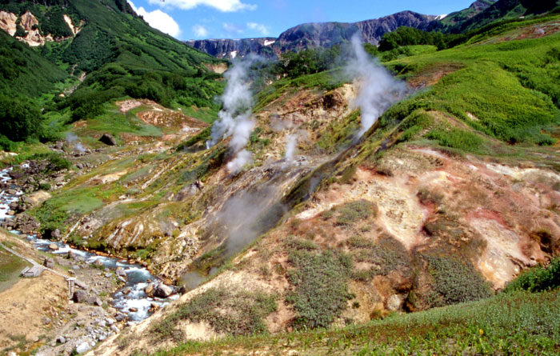
Презентация на тему: «Полезные ископаемые»
Выполнил: ученик 8 класса Медведев М.

Slide 10
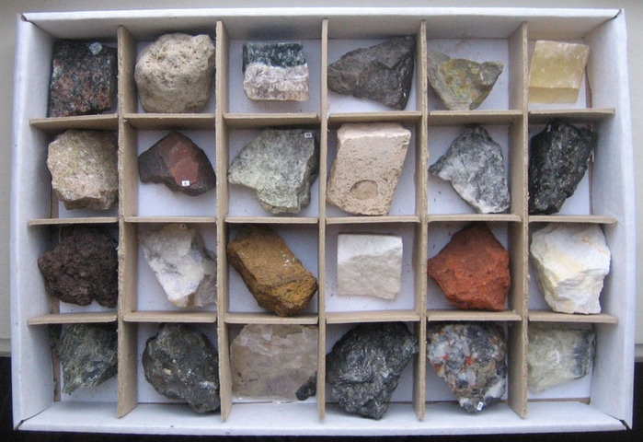
Что такое полезные ископаемые
Полезные ископаемые – это минеральные образования земной коры, которые могут эффективно использоваться в хозяйстве.

Slide 11
Виды полезных ископаемых
Виды полезных ископаемых
Осадочные
Магматические
метаморфические
Нефть, газ, уголь
Железо, золото, серебро, гранит
Базальт, мрамор

Slide 12
Полезные ископаемые платформ
Рудные (приурочены к щитам и фундаменту платформ)
Балтийский щит
медные, никелевые руды
Осадочные (приурочены к осадочному чехлу платформ)
Крупные угольные бассейны
Тунгусский, Ленский, Южно-Якутский, Донецкий

Slide 13
Полезные ископаемые складчатых областей
Магматические
герцинская складчатость
Урал, Алтай
Метаморфические
Кайнозойская складчатость
Кавказ, Срединный хребет

Slide 14
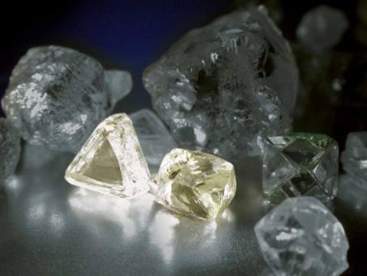
Месторождения
Коренные
Образуются в результате тектонических процессов в земной коре
Россыпные
Представляют собой толщи песка или более крупного материала, состоящие из обломков полезных минералов
Месторождения –
это крупные
скопления руд.
Всего из земной коры человек добывает более 200 видов ископаемых.

Slide 15
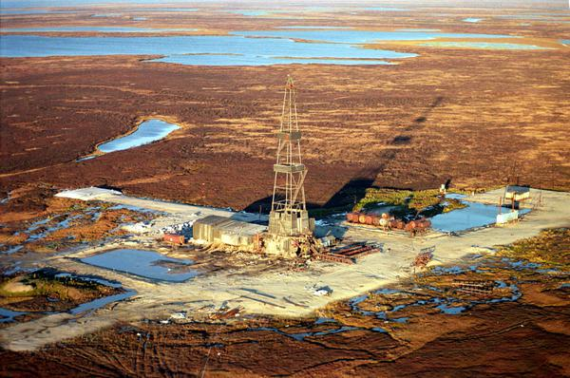
Бассейны
Бассейны –
это группы близко расположенных месторождений одного и того же полезного ископаемого.
Notes:
http://www.daat.ac.il/daat/animation/pencil3.gif

Slide 16
Россия – одна из самых богатых ресурсами страна мира
В России имеются: крупные месторождения нефти, газа, угля, калийных солей, никеля, олова, алюминиевого сырья, вольфрама, золота, платины, асбеста, графита, слюды.

Slide 17
Рейтинг по запасам и добычи нефти в России:

Slide 18
РЕЙТИНГ ПО ЗАПАСАМ И ДОБЫЧИ НЕФТИ В РОССИИ:

Slide 19
ЗАГАДКИ

Slide 20
Практическая работа
72
73

Slide 22
Физкультминутка
(наклоны вперед и назад)
Вновь у нас физкультминутка, Наклонились, ну-ка, ну-ка! Распрямились, потянулись, А теперь назад прогнулись.
(вращение головой)
Голова устала тоже. Так давайте ей поможем! Вправо-влево, раз и два. Думай, думай, голова.
(возвращение на место)
Хоть зарядка коротка, Отдохнули мы слегка.

Slide 23
Творческие задания
Жизнь и хозяйствование на равнинах
Жизнь и хозяйствование в горах
Воздействие человека на литосферу

Slide 25
Виды хозяйственной деятельности
71
Виды хозяйственной деятельности | Условия для их осуществления (максимально допустимая абсолютная высота)
 | Благоприятные | Ограниченно- благоприятные | Неблагоприятные
Промышленность и гражданское строительство | до 1500 м | 1500—2000 м | более 2000 м
Сельское хозяйство | до 2500 м | 2500—3000 м | более 3000 м
Отдых населения | до 2000 м | 2000—2500 м | более 2500 м

Slide 27
Домашнее задание
изучить § 16,
составить кроссворд или викторину по теме «Литосфера»
повторить §§ 12-15

Slide 29
Закрепление изученного материала
ИГРА

Slide 30
Сегодня на уроке …
… я узнал(а)…
… я научился(ась)…
… мне понравилось…

Slide 31
МБОУ «Октябрьскоготнянская СОШ» Борисовского района Белгородской области Открытый урок по географии на тему: «Человек и литосфера»
Учитель :
Ряполова Татьяна Николаевна

